Slide 1
Автоматизация звука Щ в чистоговорках

Slide 2
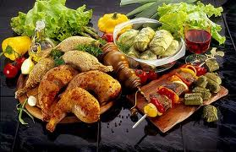
Ища, ища, ища — остывает пища.

Slide 3
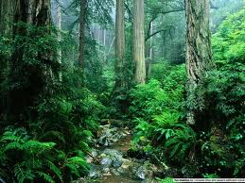
Аща, аща, аща — вот лесная чаща.

Slide 4
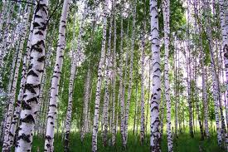
Оща, оща, оща — берёзовая роща.

Slide 5
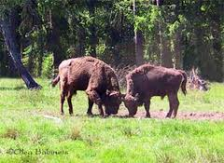
Уща, уща, уща — зеленеет пуща.

Slide 6
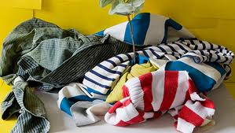
Эщи, эщи, эщи — уронили вещи.

Slide 7
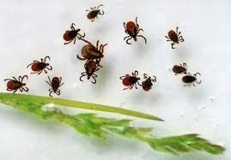
Эщи, эщи, эщи — появились клещи.

Slide 8
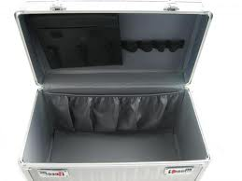
Ище, ище, ище — тут двойное днище.

Slide 9
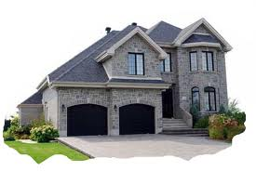
Ище, ище, ище — каменный домище.

Slide 10
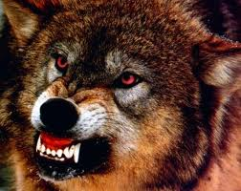
Ище, ище, ище — очень злой волчище.

Slide 11
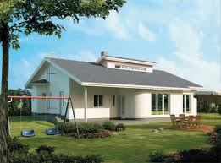
Ище, ище, ище — удобное жилище.

Slide 12
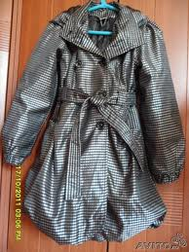
Ащ, ащ, ащ — у меня красивый плащ.

Slide 13
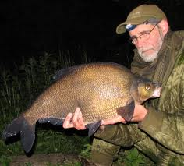
Эщ, эщ, эщ — очень крупный лещ.

Slide 14
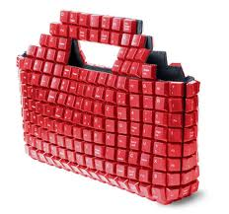
Эщ, эщ, эщ — потеряли вещь.

Slide 15
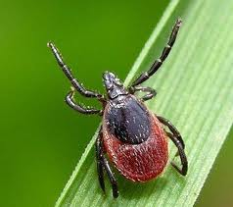
Эщ, эщ, эщ — на берёзе клещ.

Slide 16
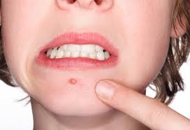
Ыщ, ыщ, ыщ — у Анюты прыщ.

Slide 17
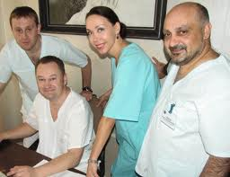
Ищ, ищ, ищ — появился свищ.

Slide 18
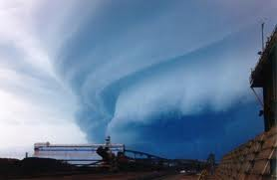
Ощь, ощь, ощь — вот какая мощь.

Slide 19
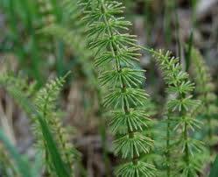
Ощ, ощ, ощ — собираю хвощ.

Slide 20
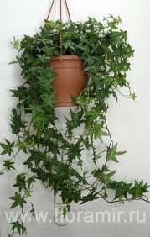
Ущ, ущ, ущ — поливаю плющ.

Slide 21
Молодец!!!

